Slide 1

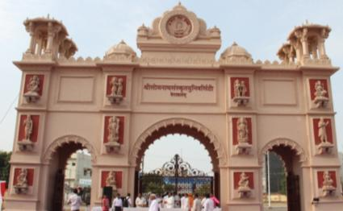
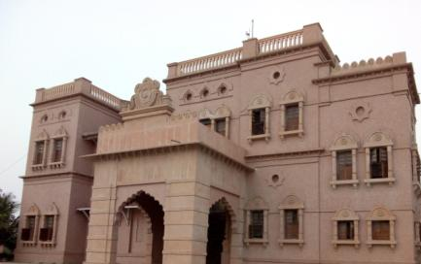
श्रीसोमनाथसंस्कृतविश्वविद्यालयः
राजेन्द्रभुवन मार्गः, वेरावलम् – ३६२२६६ गीर सोमनाथः (गुजरातम्)
शास्त्रपरिचयप्रकल्पः

Slide 2
सांख्यदर्शनस्य परिचयः
प्रस्तोता -
डॉ. जानकीशरणः आचार्यः
दर्शनसङ्कायाध्यक्षचरः सहायकाचार्यश्च
श्रीसोमनाथ-संस्कृत-विश्वविद्यालयः, वेरावलम् (गुजरातम्)

Slide 3
विवेचनीयाः विषयाः
सांख्यशब्दार्थविचारः
सांख्यदर्शनस्य प्राचीनता
सांख्यदर्शनस्य प्रमुखाः आचार्याः
सांख्यदर्शनस्य प्रमुखाः ग्रन्थाः
सांख्यदर्शनस्य विषयवस्तु
सांख्यदर्शनस्य तत्त्वानि
सांख्यदर्शने प्रमाणानि
कार्यकारणभावसम्बन्धः
सत्कार्यवादः
गुणानां स्वरूपम्
प्रकृतिपुरुषयोः संयोगहेतुः
सांख्यदर्शनरीत्या सृष्टिप्रक्रिया
सांख्यदर्शनरीत्या कैवल्यप्राप्तिः

Slide 4
१.१ सांख्यशब्दार्थविचारः –
दृशिर्-प्रेक्षणे इति धातोः ‘ल्युट्’-प्रत्ययेन ‘दर्शनम्’ इति पदं निष्पद्यते। दृश्यते = साक्षात्क्रियते यथार्थतत्त्वम् अनेन इति दर्शनम्।
सम+ख्या(प्रकथने)+अङ्+टाप् = संख्या इति शब्दः । ततः “तस्येदम्” इति सूत्रेण संख्या+अण् = सांख्यम् ।
सम+चक्षिङ् (व्यक्ते स्पष्टीकरणे च)+“अण्” = सांख्यम् ।
सांख्यशब्दार्थस्तु - “सम्यक् ख्यानम्” अर्थात् “सम्यक् ज्ञानम्” इति। एतदेव प्रकृतिपुरुषविवेकः, विवेकख्यातिः, विवेकबुद्धिः, सत्त्वपुरुषान्यताख्यातिः इत्यपि उच्यते।
“संख्या चर्चा विचारणा” इति अमरः ।
“संख्यावान् पण्डितः कविः” इति च ।

Slide 5
अस्मिन् शास्त्रे पञ्चविंशतितत्त्वानां विवेकज्ञानेन कैवल्याख्यमोक्षप्राप्तिः भवति इति प्रतिपादितम्। अतः केषाञ्चन विदुषाम् इदं कथनमस्ति यत् सांख्यशब्दस्य निष्पत्तिः संख्याशब्दात् भवति। “संख्यायन्ते गण्यन्ते तत्त्वानि यस्मिन् तत् सांख्यम्” इति।
संख्यायाः वर्णनं यत्र क्रियते तत् सांख्यम् इति महाभारते -
संख्यां प्रकुर्वते चैव प्रकृतिं च प्रचक्षते।
तत्त्वानि च चतुर्विंशतिः तेन सांख्याः प्रकीर्तिताः॥ इति। (शा. ३०६/४३)
सम्यक् ख्यानं संख्या, संख्यैव सांख्यम्। प्रकृतिपुरुषविवेकात्मविशिष्टं ज्ञानम् इत्यर्थः।

Slide 6
१.२ सांख्यदर्शनस्य प्राचीनता –
“द्वा सुपर्णा सयुजा सखाया समानं वृक्षं परिषस्वजाते।
तयोरन्यः पिप्पलं स्वाद्वत्त्यनश्नन्नन्योऽभिचाकशीति॥” (मुण्डकोपनिषदि ३.१.१)
“असङ्गो ह्यं पुरुषः” (बृहदारण्यकोपनिषदि ४.३.१५)
“सदेव सोम्येदमग्र आसीदेकमेवाद्वितीयम्” (छान्दोग्योपनिषदि ६.२.१) - सत्कार्यवादः
“यथा सोम्यैकेन मृत्पिण्डेन सर्वं मृण्मयं विज्ञातं स्यात्” (छान्दोग्योपनिषदि) प्रकृतिसकाशात् नाना कार्याणि
“अजामेकां लोहितशुक्लकृष्णां बह्वीः प्रजाः सृजमानाः सरूपाः।
अजो ह्येको जुषमाणोऽनुशेते जहात्येनां भुक्तभोगामजोऽन्यः॥” (श्वेता. ५.४)
“प्रकृतेः क्रियमाणानि गुणैः कर्माणि सर्वशः।
अहङ्कारविमूढात्मा कर्ताहमिति मन्यते ॥” (गीतायाम् ३.२७)

Slide 7
१.३.१ सांख्यदर्शनस्य प्रमुखाः आचार्याः–
कपिलमुनिः
आसुरिः
पञ्चशिखः
विन्ध्यवासी
जैगीषव्यः
वार्षगण्यः
देवलः
सनकादयः
ईश्वरकृष्णः

Slide 8
१.३.२ सांख्यदर्शनस्य प्रमुखाः ग्रन्थाः–
सांख्यसूत्राणि - कपिलमुनिः
तत्त्वसमासः , षष्टीग्रन्थः च - कपिलमुनिः
सांख्यसूत्रभाष्यकाराः
अनिरुद्धवृत्तिः - अनिरुद्धः (११०० ई.)
सांख्यवृत्तिसारः - महादेवः (१३०० ई.)
सांख्यप्रवचनभाष्यम् - विज्ञानभिक्षुः (१४०० ई.)
लघुसांख्यवृत्तिः – नागेशभट्टः
सांख्यतत्त्वविवेचनम् (श्रीसदानन्दः)
तत्त्वयाथार्थ्यदीपनम् (श्रीभावगणेशः)
सर्वोपकारिणी टीका
सांख्यसूत्रविवरणम्
क्रमदीपिकातत्त्वसमाससूत्रवृत्तिः
स्वतन्त्राः ग्रन्थाः -
सांख्यतत्त्वप्रदीपिका
सांख्यतत्त्वप्रदीपः
तत्त्वमीमांसा
सांख्यपरिभाषा
सांख्यकारिका

Slide 9
ईश्वरकृष्णस्य सांख्यकारिका
सुवर्णसप्ततिः इति नामान्तराभिधानम्
आर्याच्छन्दसा विरचिता ।
७०+२ = ७२ कारिकाः
परमर्षिः कपिलः
आसुरिः
सांख्यकारिकायाः व्याख्यानानि टीकाश्च
  माठरवृत्तिः → आचार्यमाठरः
  युक्तिदीपिका → कर्तुः नामोल्लेखः न प्राप्यते।
  गौडपादभाष्यम् → गौडपादाचार्यः
  जयमङ्गला → शङ्कराचार्यः
  चन्द्रिका → नारायणतीर्थः
  सुवर्णसप्तशास्त्रम् → परमार्थः
  सांख्यतत्त्वकौमुदी → वाचस्पतिमिश्रः
पञ्चशिखः
ईश्वरकृष्णः

Slide 10
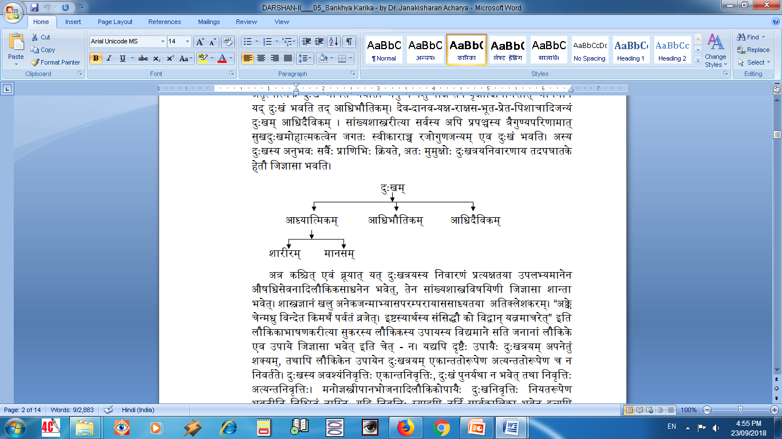
१.४ सांख्यदर्शनस्य विषयवस्तु –
दुःखानाम् आत्यन्तिकनिवृत्तिः एव मुख्यः प्रतिपाद्यविषयः ।
प्रकृति-पुरुषविषयक-भेदज्ञानजन्यमुक्तिलाभः अस्य दर्शनस्य प्रयोजनम् ।
दु:खत्रयाभिघाताज्जिज्ञासा तदपघातके हेतौ ।
दृष्टे साऽपार्था चेन्नैकान्तात्यन्तोऽभावात् ॥ १ ॥
दुःखानां त्रयम् इति दुःखत्रयम् ।
दुःखस्य अवश्यंनिवृत्तिः एकान्तनिवृत्तिः,
दुःखं पुनर्यथा न भवेत् तथा निवृत्तिः अत्यन्तनिवृत्तिः ।

Slide 11
१.५ सांख्यदर्शनस्य तत्त्वानि –
सांख्यदर्शने पञ्चविंशतितत्त्वानि स्वीकृतानि सन्ति, येषां विवेकज्ञानेन दुःखत्रयस्य ऐकान्तिकात्यन्तिकनिवृत्तिः भवति।
एतानि तत्त्वानि संक्षेपतः चतुर्धा विभक्तुं शक्यन्ते ।
    (१) मूलप्रकृतिः,
    (२) प्रकृतिविकृतिः,
    (३) विकृतिः,
    (४) अप्रकृतिविकृतिः चेति ।
“मूलप्रकृतिरविकृतिः महदाद्याः प्रकृतिविकृतयः सप्त ।
षोडकस्तु विकारः न प्रकृतिर्न विकृतिः पुरुषः ॥३ ॥

Slide 12
पञ्चविंशतिः तत्त्वानां चतुर्धा विभागः
प्रकृतिः → | १ मूलप्रकृतिः | १ अव्यक्तम्
प्रकृतिविकृतयः → | १ महत् (बुद्धिः), १ अहङ्कारः, ५ तन्मात्राणि (शब्द-स्पर्श-रूप-रस-गन्धाः) | २३ व्यक्तानि
विकृतयः → | १ मनः, ५ बुद्धीन्द्रियाणि (चक्षुः, श्रोत्रं, त्वक्, रसनम्, घ्राणम्) ५ कर्मेन्द्रियाणि (वाक्, पाणिः, पादः, पायुः, उपस्थः) ५ महाभूतानि (आकाशम्, वायुः, तेजः, जलम्, पृथिवी)
अनुभयरूपः (न प्रकृतिः न विकृतिः) → | १ पुरुषः | १ ज्ञः
प्रकृतिः → व्यक्तानां कारणम्
विकृतिः → कार्यम्
अविकृतिः → न कस्यापि कार्यम्
= २५ तत्त्वानि
= २५ तत्त्वानि

Slide 13
१.६ सांख्यदर्शने प्रमाणानि –
प्रमाणम् = प्रमाकरणम् प्रमाणम्
प्रमा = यथार्थज्ञानम्
दृष्टमनुमानमाप्तवचनं च सर्वप्रमाणसिद्धत्वात् ।
त्रिविधं प्रमाणमिष्टं प्रमेयसिद्धि: प्रमाणाद्धि ॥ ४ ॥
दृष्टं नाम प्रत्यक्षम्।
अनु-पश्चाद् मीयते इति अनुमानम्।
उच्यते यत् तत् वचनम्, आप्तस्य वचनम् इति आप्तवचनम् अर्थात् शब्दः।
प्रत्यक्षानुमानशब्दप्रमाणेभ्यः अतिरिक्तानाम् उपमानादीनां समेषां प्रमाणानाम्
अत्र एव अन्तर्भावः भवति ।

Slide 14
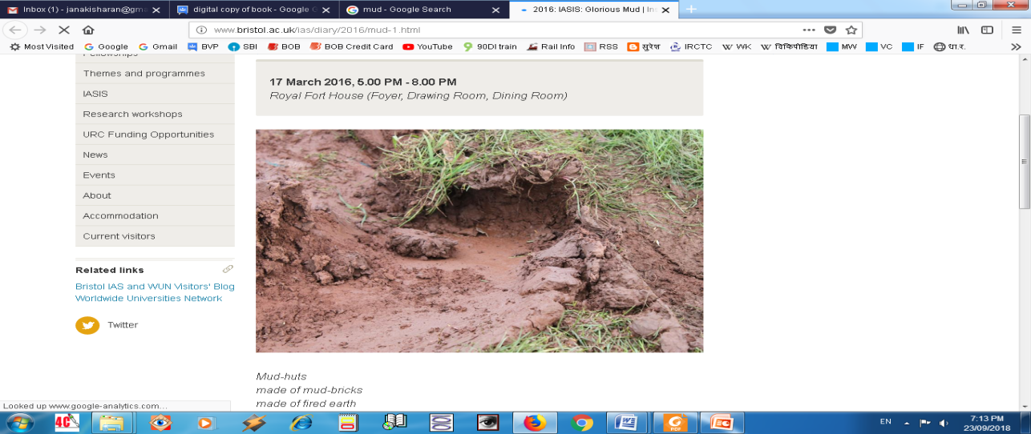
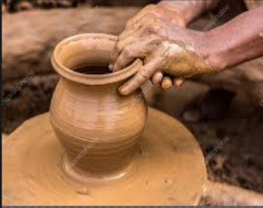
१.७ कार्यकारणभावसम्बन्धः –
मृत्तिका (कारणम्)
घटः (कार्यम्)
१. असतः नाम अभावात्
सत् (भावरूपम्)
बौद्धमतम्
वेदान्तमतम्
२. सतः ब्रह्मणः सकाशात्
विवर्तरूपं, न वस्तुसत्
कार्यम्
न्यायमतम्
३. सतः परमाणुभ्यः
असत् (अनित्यम्)
सांख्यमतम्
सतः प्रधानात्
अनागतावस्थम्

Slide 15
१.८ सत्कार्यवादः –
असदकरणादुपादानग्रहणात् सर्वसम्भवाभावात् ।
शक्तस्य शक्यकरणात् कारणभावाच्च सत्कार्यम् ॥ ९ ॥
१. असद् अकरणात्
२. उपादान-
ग्रहणात्
३. सर्वसम्भाव-
अभावात्
४. शक्तस्य शक्यकरणात्
५. कारण-भावात्
असत् चेत् कारणव्यापारात् पूर्वं कार्यं, नास्य सत्त्वं कर्तुं शक्यते
यत्कारणं कार्येण सम्बद्धं तत् कार्यस्य जनकम्
सर्वत्र सर्वस्य सम्भवः नास्ति
यत् यत् उत्पादनशक्ति-मत् तत् तत् उत्पादकम्
कारणं यल्लक्षणं तल्लक्षणमेव कार्यम् अपि
यथा शशशृङ्गं न उत्पद्यते
दध्यर्थी क्षीरस्य घटार्थी मृदः ग्रहणं करोति, नान्यस्य
यथा बालुकाभिः असम्बद्धं तैलं बालुकाभ्यः नोत्पद्यते
यथा तन्तुभ्यः पटः उत्पद्यते
यथा तन्तुपटयोः नार्थान्तरत्वम् अतः कार्यं कारणं च सत्
उत्पत्तेः प्राक् अपि स्वकारणे
कार्यं सत् अस्ति

Slide 16
गुणाः
१.९ गुणानां स्वरूपम् –
सत्त्वम्
रजः
तमः
स्वरूपम् →
प्रीत्यात्मकम्
अप्रीत्यात्मकम्
विषादात्मकम्
प्रयोजनम् →
प्रकाशकम्
प्रवर्त्तकम्
नियामकम्
लक्षणम् →
लघु
उपष्टम्भकम्
गुरु आवरणकं च
प्रीत्यप्रीतिविषादात्मका: प्रकाशप्रवृत्तिनियमार्था: ।
अन्योन्याभिभवाश्रयजननमिथुनवृत्तयश्च गुणा: ॥ १२ ॥

Slide 17
१.१० प्रकृतिपुरुषयोः संयोगहेतुः –
पुरुषस्य दर्शनार्थं कैवल्यार्थं तथा प्रधानस्य ।
पङ्ग्वन्धवदुभयोरपि संयोगस्तत्कृत: सर्ग: ॥ २१ ॥
भिन्नपदार्थानां संयोगः कामपि अपेक्षां विना न भवति।
पुरुषतत्त्वं कैवल्यार्थं प्रकृतिम् अपेक्षते ।
प्रकृतिरपि पुरुषस्य दर्शनार्थं प्रवृत्ता भवति।
तस्मात् पङ्ग्वन्धवद् उभयोः संयोगः भवति।
तयोः संयोगेन एव महदादिलक्षणभूता सृष्टिः उत्पद्यते।

Slide 18
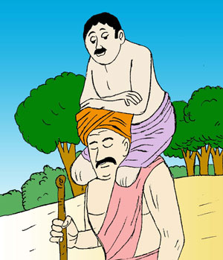
पुरुषः
दृक्-शक्तिः
क्रिया-शक्तिः
निष्क्रियत्वात् पङ्गुः
गमनम्
प्रकृतिः
दृक्-शक्तिः
क्रिया-शक्तिः
अचेतनत्वात् अन्धः
पङ्ग्वन्धवद् उभयोः संयोगः → तत्कृत: सर्ग:

Slide 19
१.११ सांख्यदर्शनरीत्या सृष्टिप्रक्रिया –
संयोगः
पुरुषः
प्रकृतिः
महत् (बुद्धिः)
अहङ्कारः
सात्त्विक-वैकृतात् अहङ्कारात्
तामसाद् अहङ्कारात्
तैजसात् अहङ्कारात्
११ इन्द्रियाणि
राजसात् उभयम्
५ तन्मात्राणि
१. चक्षुः,
२. श्रोत्रम्,
३. त्वक्,
४. रसनम्,
५. घ्राणम्
पञ्च ज्ञानेन्द्रियाणि
५ महाभूतानि
१. आकाशम्
२. वायुः
३. तेजः
४. जलम्
५. पृथिवी
६. वाक्,
७. पाणिः,
८. पादः,
९. पायुः,
१०. उपस्थः
पञ्च कर्मेन्द्रियाणि
११. मनः
सङ्कल्पात्मकम् उभयेन्द्रियम्

Slide 20
१.१२ सांख्यदर्शनरीत्या कैवल्यप्राप्तिः –
दुःखत्रयस्य आत्यन्तिकी ऐकान्तिकी निवृत्तिः एव मोक्षः।
बन्धमोक्षौ वस्तुतः पुरुषे न भवतः, प्रकृतेः एव बन्धः मोक्षश्च भवति। पुरुषे तु उपचर्यते।
“रूपैः सप्तभिरेव तु बध्नात्यात्मानमात्मना प्रकृतिः” – सा.का. ६३
व्यक्ताव्यक्तज्ञ-तत्त्वानां ज्ञानावस्थायां पुरुषः प्रकृतेः भिन्नतया प्रेक्षवत् उदासीनः तिष्ठति।
“एवं तत्त्वाभ्यास्यान्नास्मि न मे नाहमित्यपरिशेषम्।
अविपर्ययाद्विशुद्धं केवलमुत्पद्यते ज्ञानम्॥” - सांख्यकारिका, ६४
मोक्षावस्थायां प्रकृतिः नर्तकीवत् स्वचरितं पुरुषाय न दर्शयति।
“प्राप्ते शरीरभेदे चरितार्थत्वात् प्रधानविनिवृतौ।
ऐकान्तिकमात्यन्तिकमुभयं कैवल्यमाप्नोति॥” - सांख्यकारिका, ६८

Slide 21
सन्तु सर्वेभ्यो नमो भणितयः
धन्यवादाश्च

